Slide 1
ОБРАЩЕНИЕ К ИСКУССТВУ КАК ОДНОМУ ИЗ УСЛОВИЙ ФОРМИРОВАНИЯ СТРЕССОУСТОЙЧИВОСТИ У ПОДРОСТКОВ
Авторская программа педагога-психолога
Гайдуковой В.И.,
Основанная на творчестве Рене магритта

Slide 2
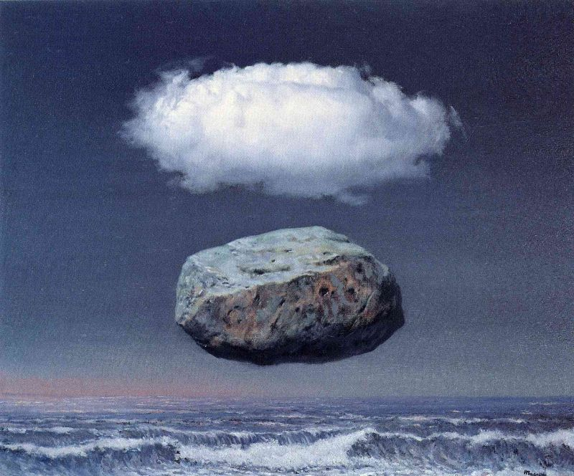
«Чистые идеи»

Slide 3
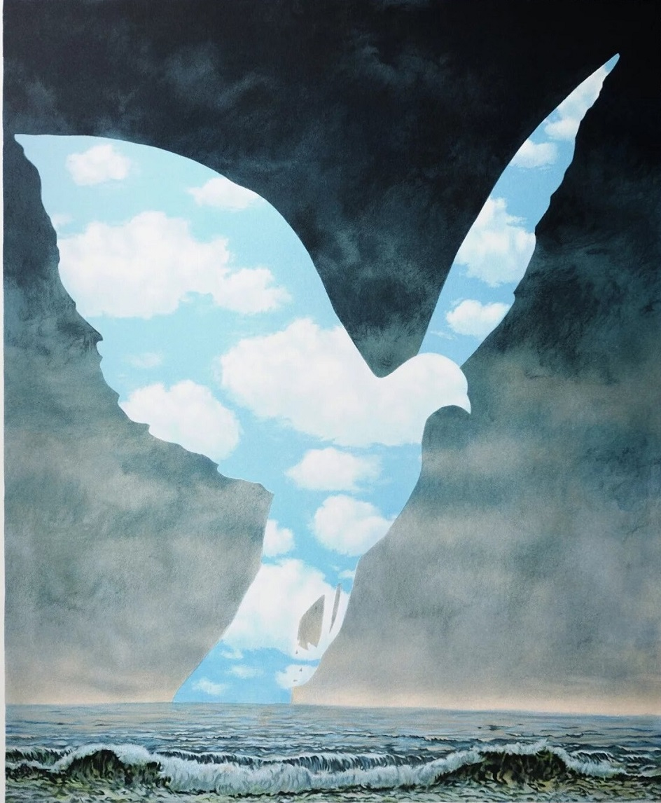
«Большая семья»

Slide 4
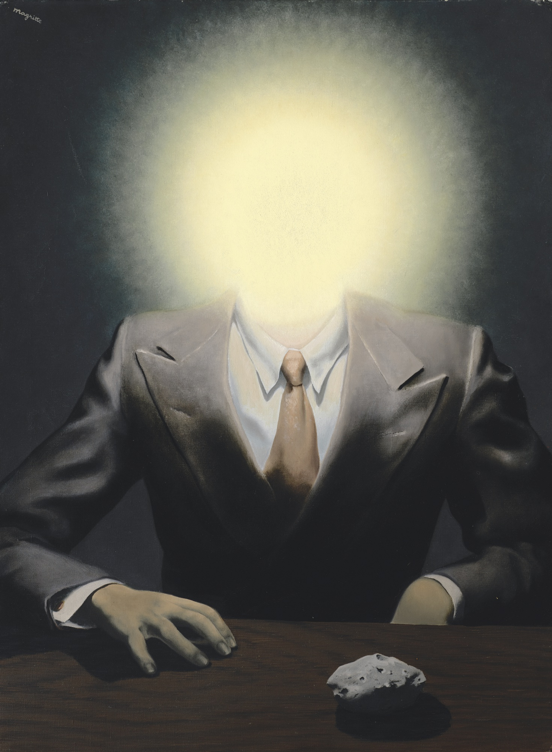
«принцип удовольствия»

Slide 5
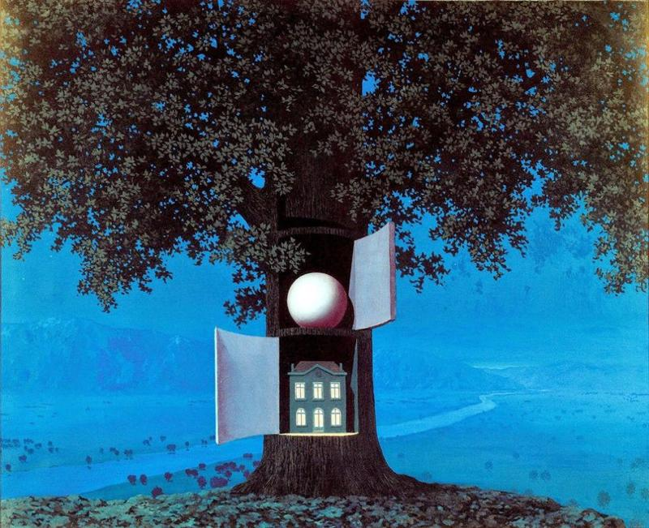
«голос крови»

Slide 6
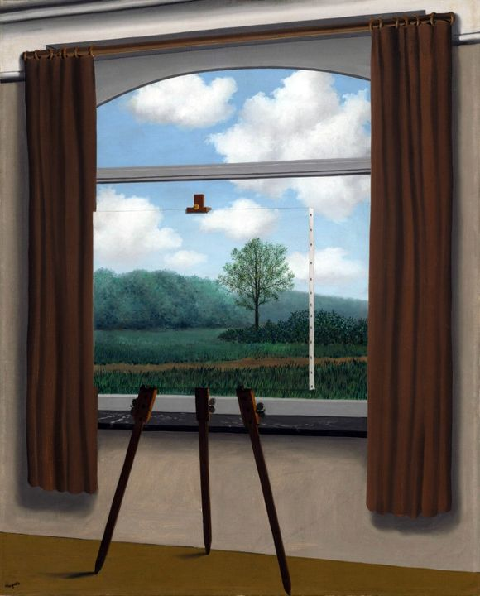
«удел человеческий»

